Slide 1
МДОУ «Детский сад №124 комбинированного вида»
Зимний участок группы № 7
Подготовили: Киреева Е.Н, Шаткова Л.В.
Саранск 2020

Slide 2
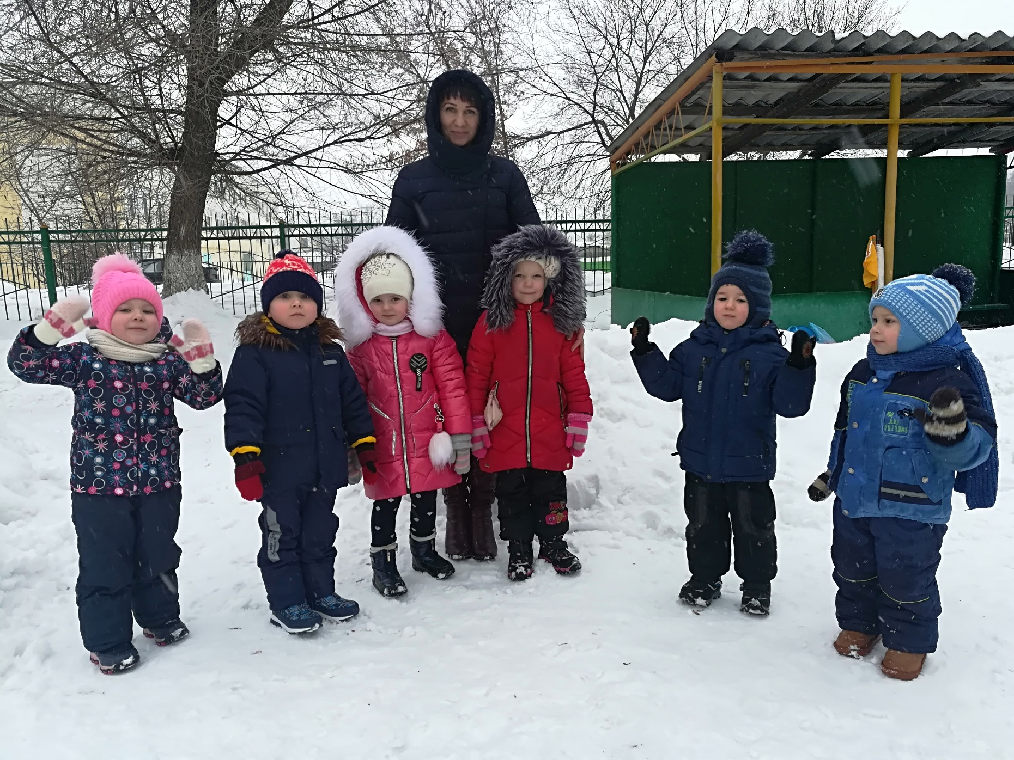
В гости к нам пришла зима, Стали белыми дома, Снег летает там и тут Малыши гулять идут…

Slide 3
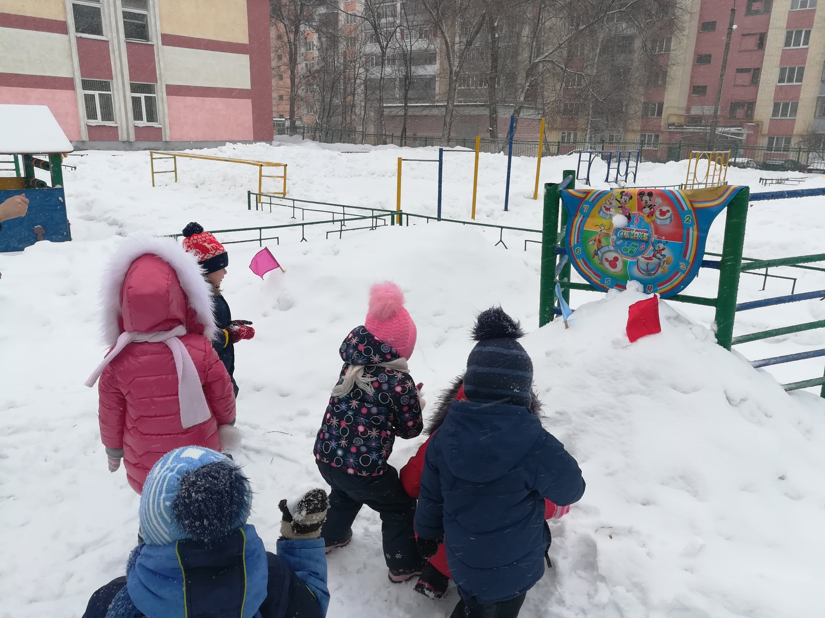
Я кидаю, я бросаю,
Левой правой попадаю.
Будет четкий глазомер,
Буду я здоров и смел!

Slide 4
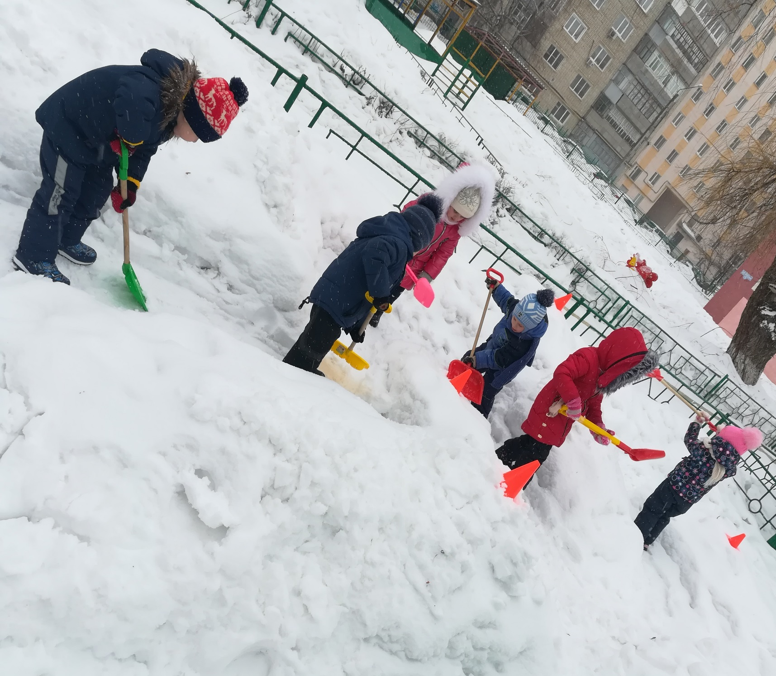
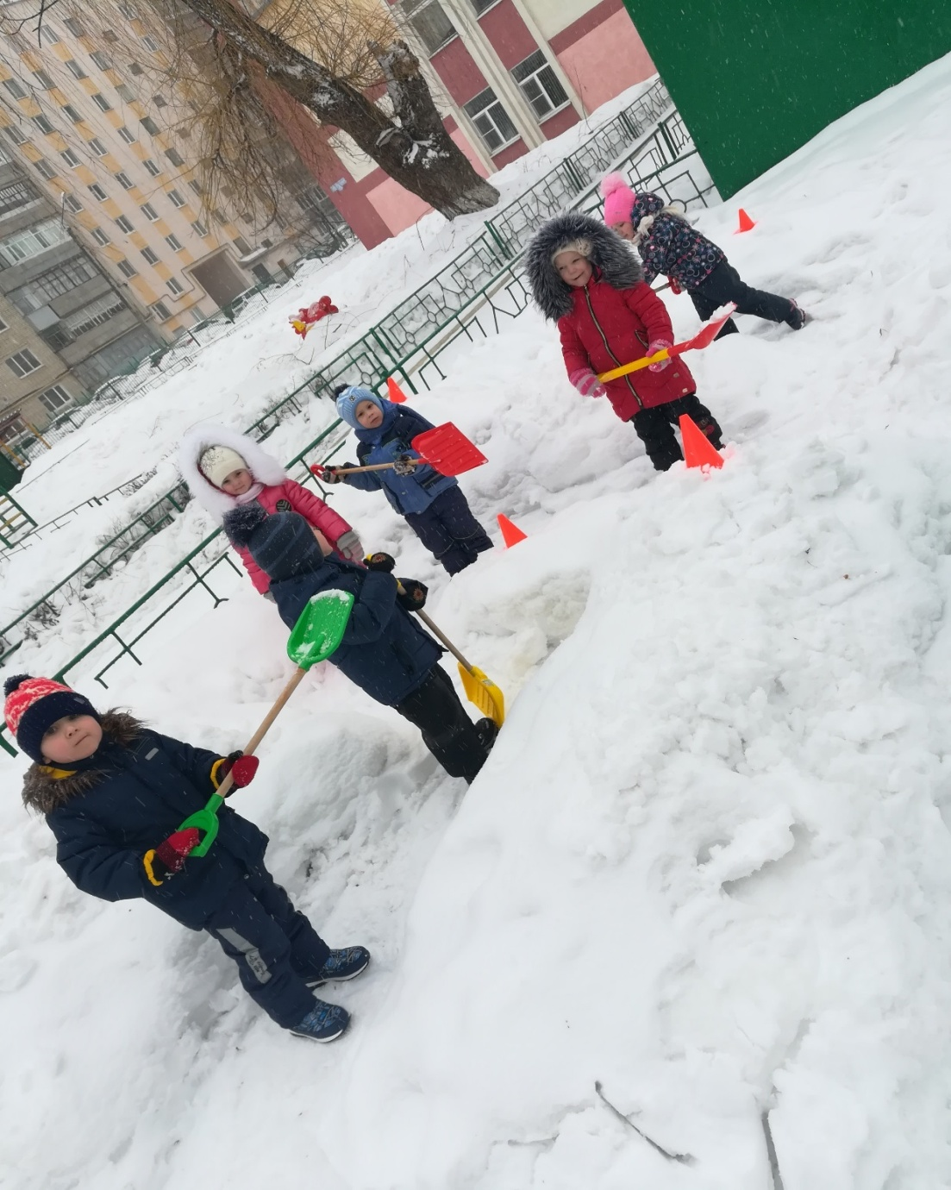
Строим зимний лабиринт работает лопатка!
По лабиринту пробегу-
Ты меня поймай-ка!

Slide 5
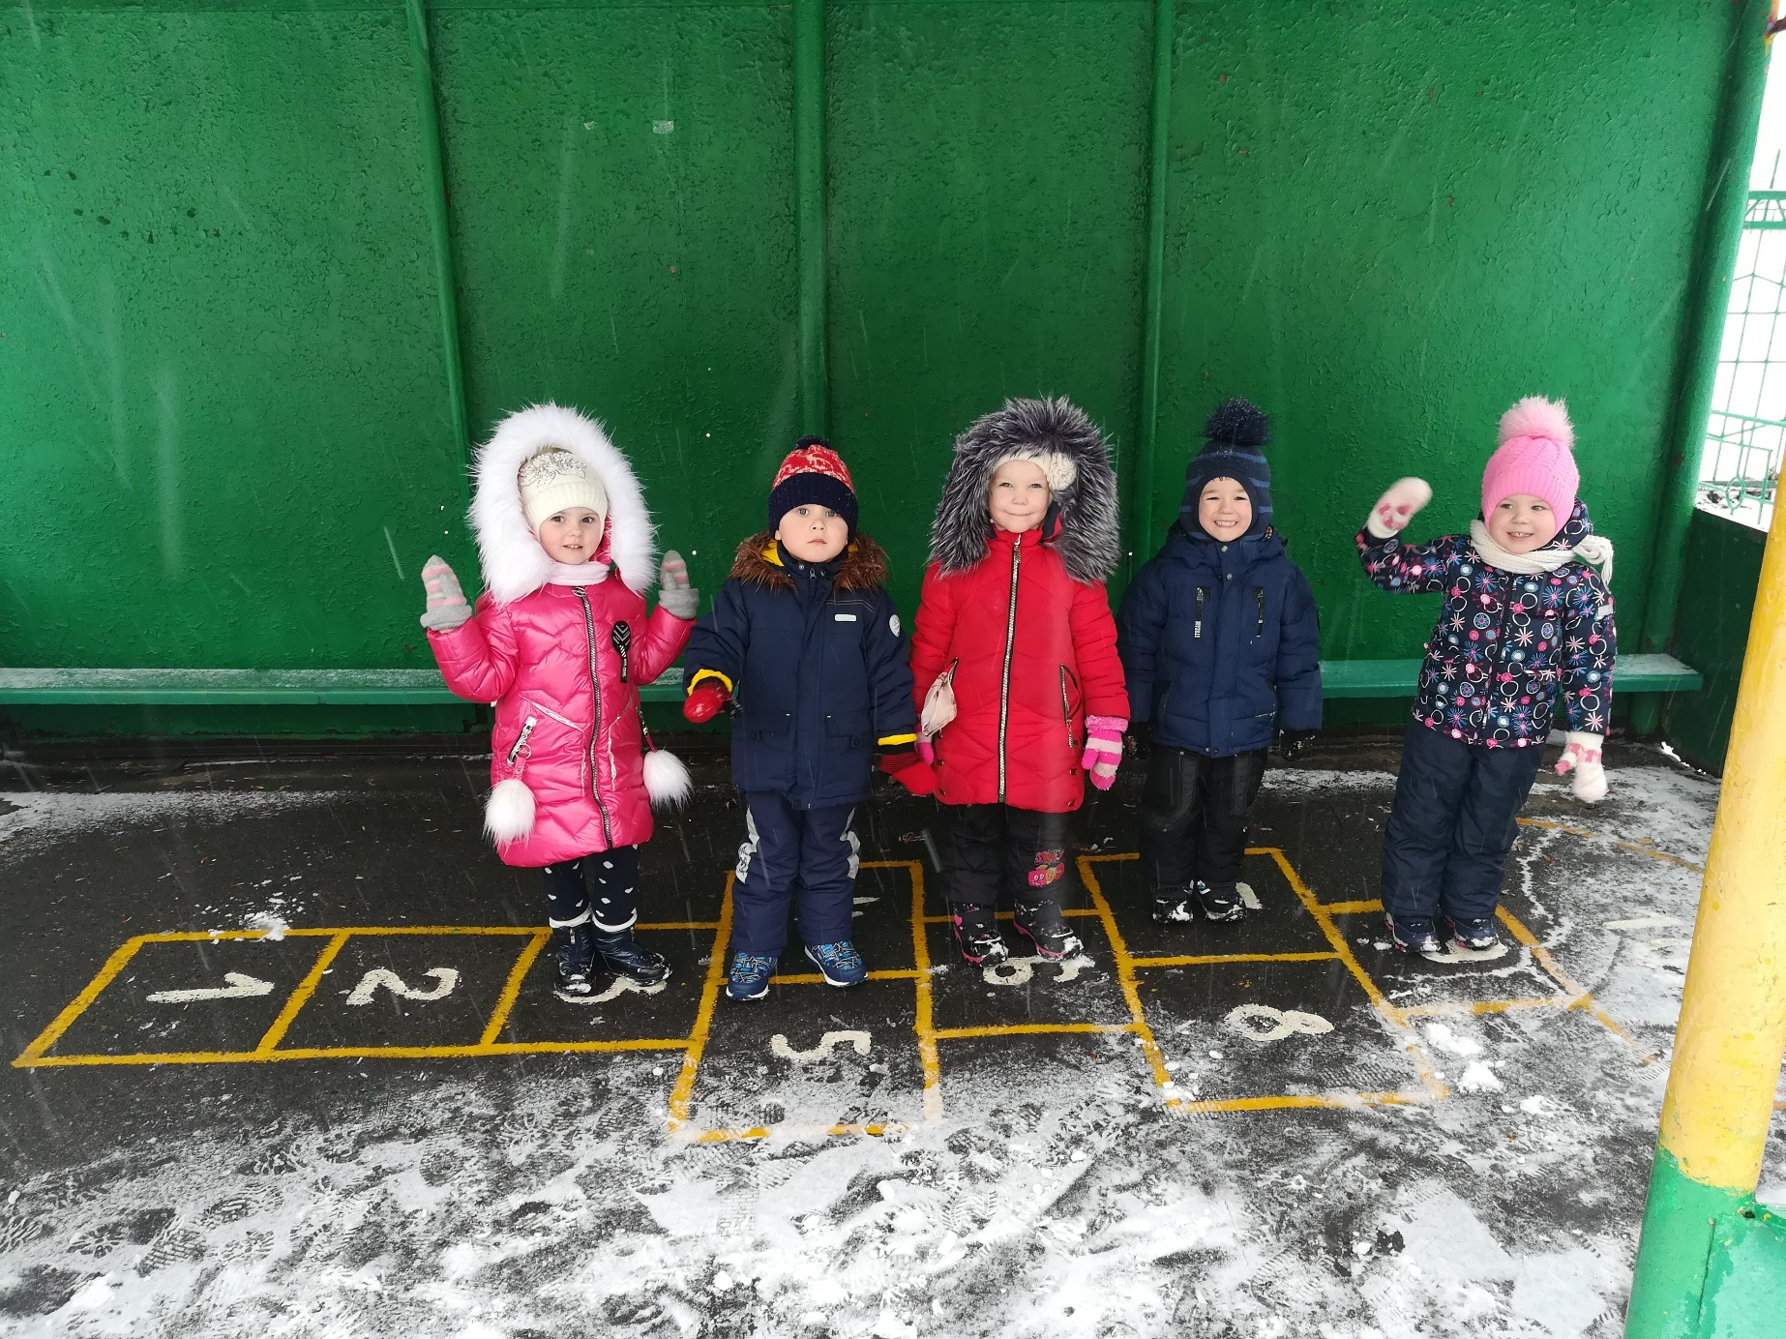

Slide 6
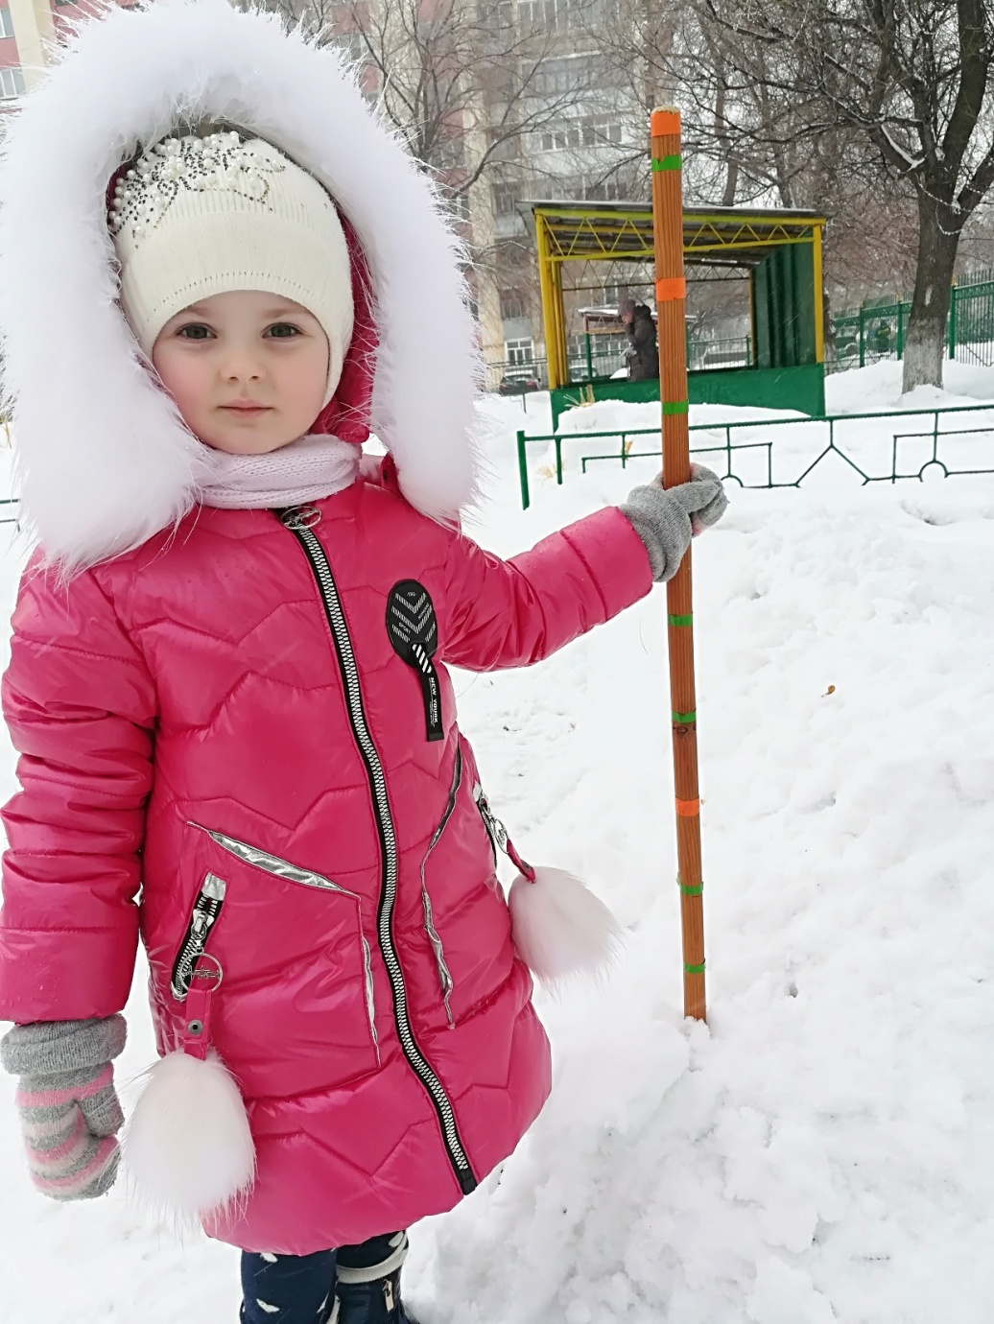
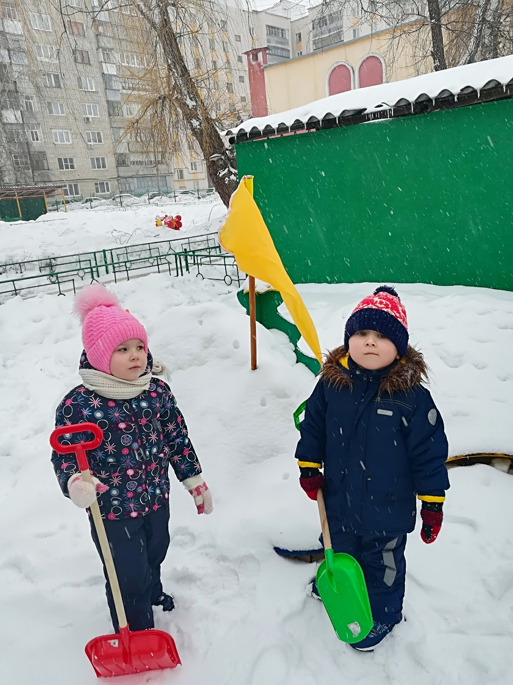
Сколько выпало снежка мы померим не спеша.
Направленье ветра знаем мы всегда!

Slide 7
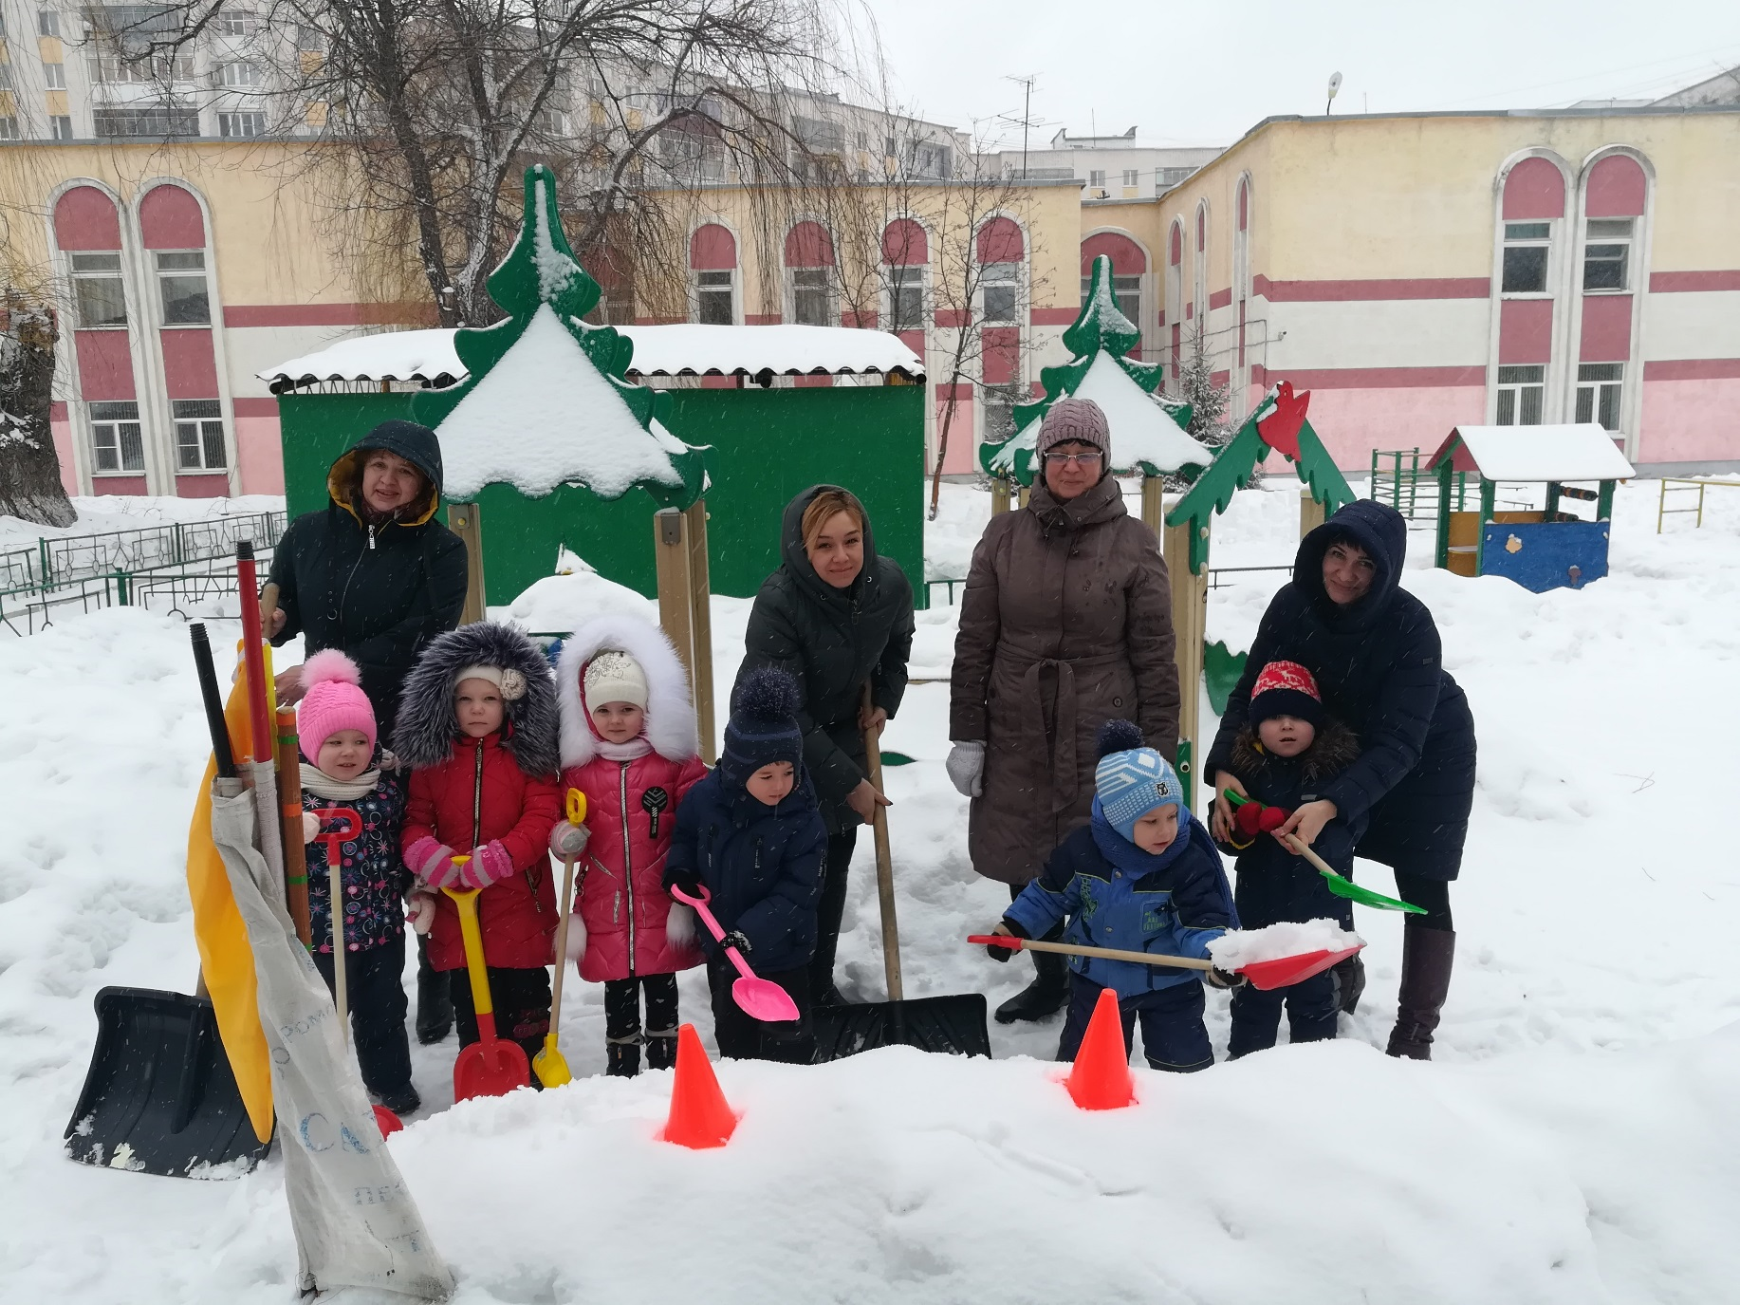
С мамами вместе мы построим крепость!

Slide 8
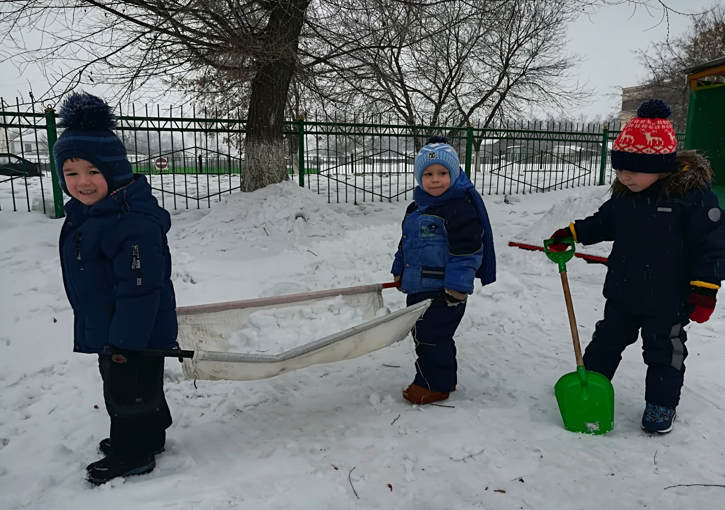

Slide 9
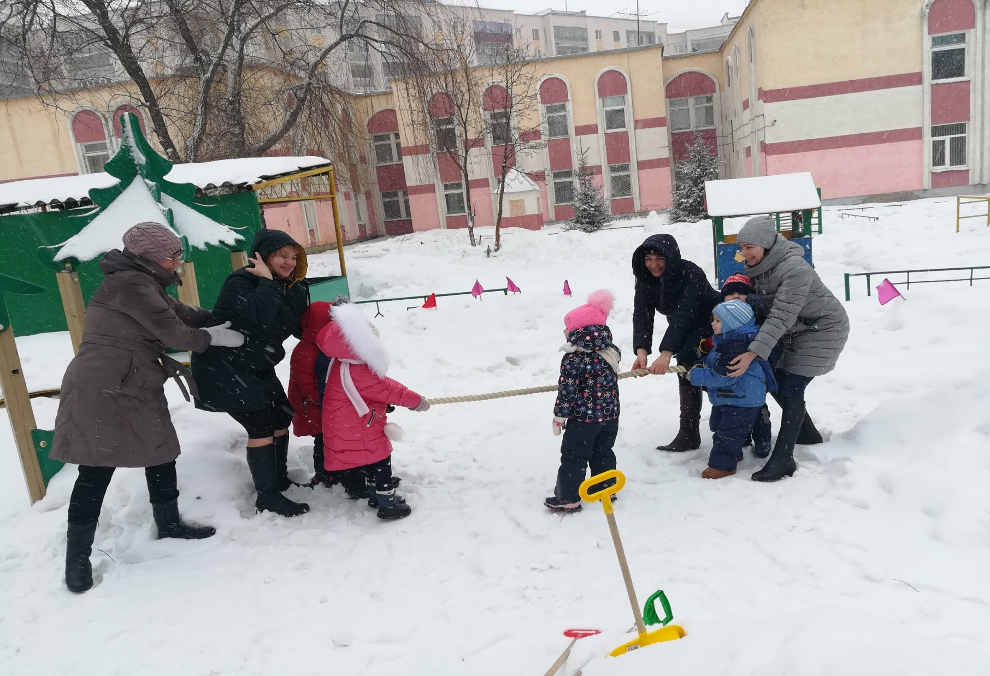
Веселые старты с мамами!

